Slide 1
STM32 GPIO 结构与输入输出模式
通用推挽 · 通用开漏 · 复用推挽 · 复用开漏
上拉 · 下拉 · 浮空 · 模拟输入
电子科技协会 · 大一新生培训

Slide 2
GPIO 是什么 & 内部结构
GPIO = General Purpose Input / Output 通用输入/输出端口 —— 单片机的"手脚"
输出 让引脚输出高电平(3.3V) / 低电平(0V)，控制 LED、蜂鸣器等
输入 读取引脚是高 / 低电平，用于按键、传感器信号
命名 PA0、PB5、PC13 … 每端口 16 个引脚（0~15）
内部核心结构 IDR（输入寄存器）· ODR（输出寄存器）· 上/下拉电阻 · 施密特触发器 · 推挽/开漏输出级 · 保护二极管
一句话：学好 GPIO，就拿到了控制 STM32 世界的"钥匙"
电子科技协会 · STM32 GPIO 培训

Slide 3
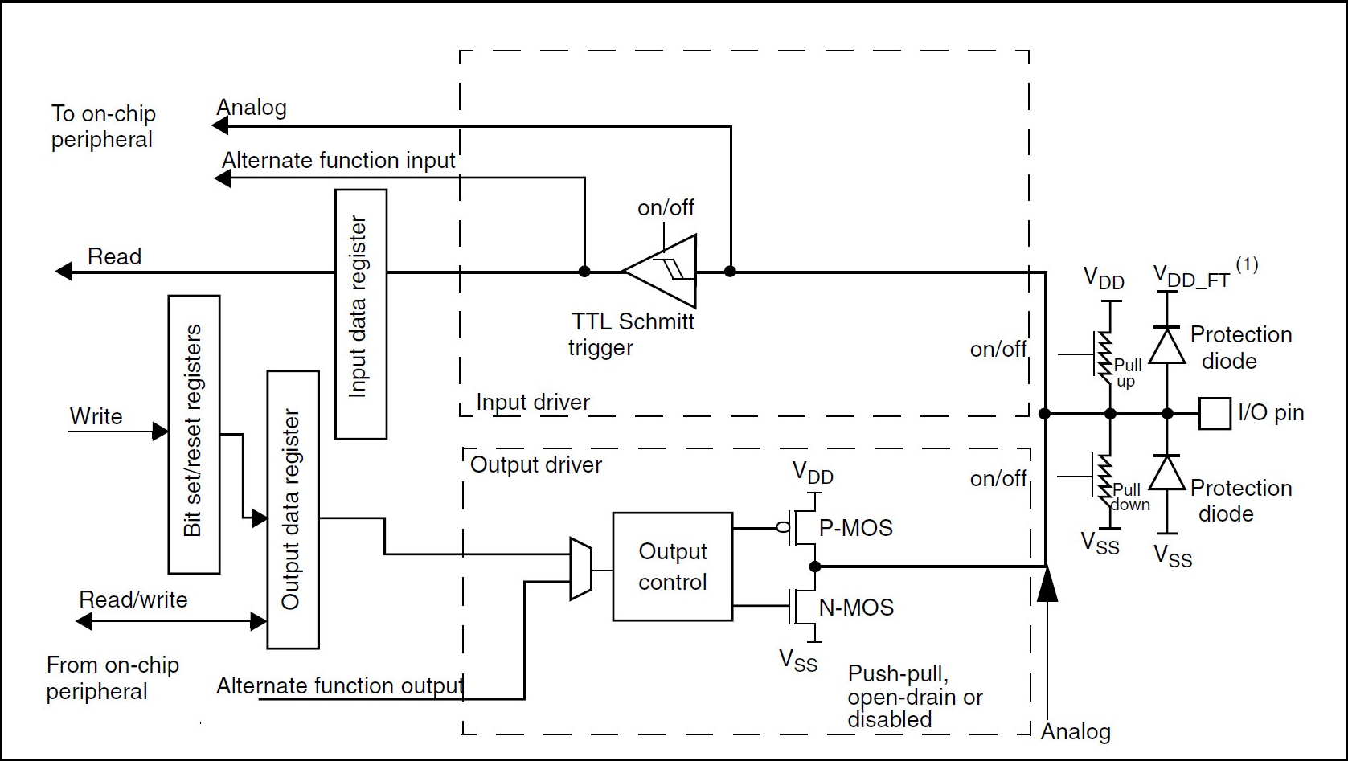
GPIO
电子科技协会 · STM32 GPIO 培训

Slide 4
四种输入模式
浮空输入 内部不接上/下拉，电平完全由外部决定；引脚悬空时容易乱跳
上拉输入 内部上拉到 VDD，悬空默认高电平；按键一端接 GND 最常用
下拉输入 内部下拉到 GND，悬空默认低电平；按键一端接 VDD 时使用
模拟输入 不经过施密特触发器，直接送 ADC 采集连续电压（电位器、传感器）
口诀：浮空悬空漂 · 上拉悬空高 · 下拉悬空低 · 模拟直接去 ADC
电子科技协会 · STM32 GPIO 培训

Slide 5
四种输出模式
通用推挽输出 ODR 自己控制，能主动输出高/低电平，驱动能力强；用于 LED、普通数字输出
通用开漏输出 只有 N 管，只能拉低不能主动拉高；必须外加上拉电阻；用于线与、电平转换
复用推挽输出 由片内外设(AF)驱动，能高能低；用于 USART TX、PWM、SPI 等
复用开漏输出 由片内外设驱动，开漏结构；I²C 的 SDA / SCL 必须用它并外加上拉
口诀：通用自己控，复用交给外设；推挽能高能低，开漏需外接上拉
电子科技协会 · STM32 GPIO 培训

Slide 6
模式怎么选 & 易错点
LED / 普通高低电平输出 → 通用推挽输出
串口 TX / PWM / SPI → 复用推挽输出
I²C SDA / SCL → 复用开漏输出 + 外部上拉
按键（一端接 GND / VDD） → 上拉输入 / 下拉输入
ADC 采样 / 电位器 → 模拟输入；外部已定电平 → 浮空输入
易错点：忘开 GPIO 时钟 · 开漏忘加上拉 · 浮空引脚悬空 · 复用模式用错 · 不注意 5V 耐压
电子科技协会 · STM32 GPIO 培训

Slide 7
总结与互动
4 种输出 = 通用 / 复用 × 推挽 / 开漏
4 种输入 = 浮空 / 上拉 / 下拉 / 模拟
终极口诀
通用自己控，复用交给外设；
推挽能高能低，开漏需外接上拉。
浮空悬空漂，上拉悬空高，下拉悬空低，模拟去 ADC。
Q & A · 下一步：一起点亮第一颗 LED、按下第一个按键！
电子科技协会 · STM32 GPIO 培训

